Slide 1


苏教版二年级语文下册
识 字 2

Slide 2

识字2
bì shuǐ xiù fēnɡ dào yǐnɡ
碧 水 秀 峰 倒 影
duì ɡē rónɡ shù zhuànɡ xiānɡ
对 歌 榕 树 壮 乡
xiànɡ bí luò tuo bǐ jià
象 鼻 骆 驼 笔 架
zhú fá lú cí huà lánɡ
竹 筏 鸬 鹚 画 廊

Slide 3
碧水 秀峰 倒影
对歌 榕树 壮乡
象鼻 骆驼笔架
竹筏 鸬鹚 画廊

Slide 4
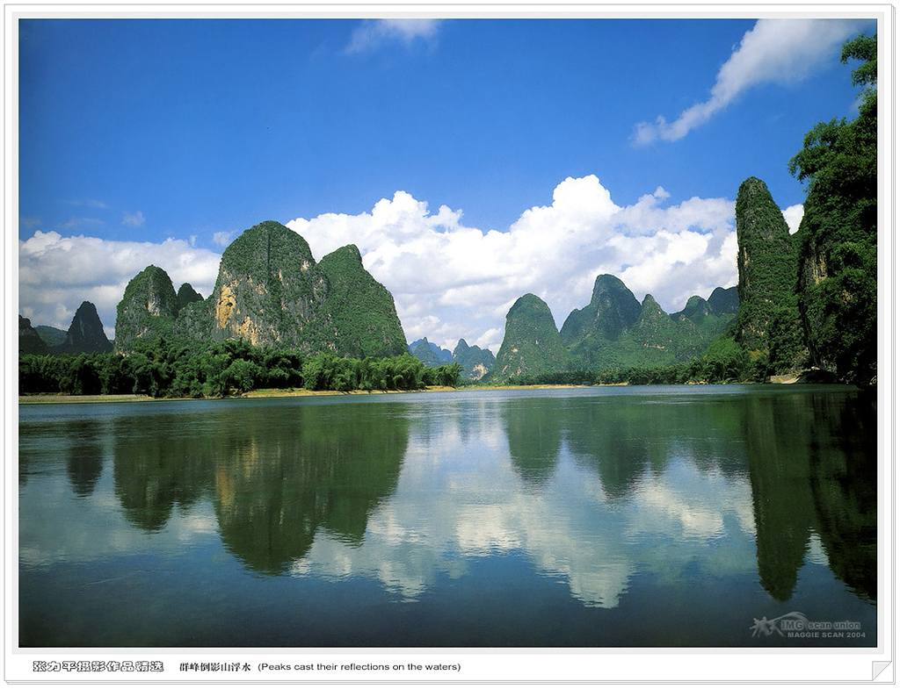
秀峰
倒影
碧水

Slide 5
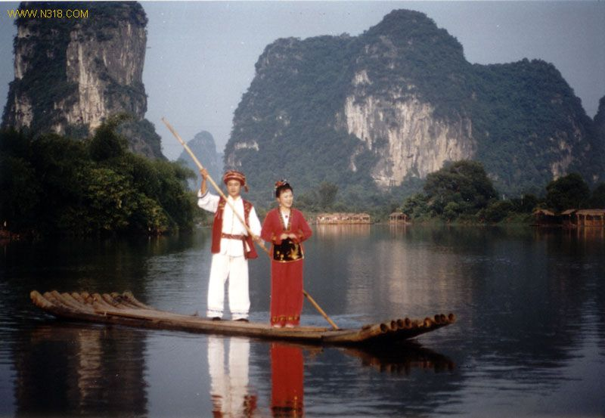
对歌

Slide 6
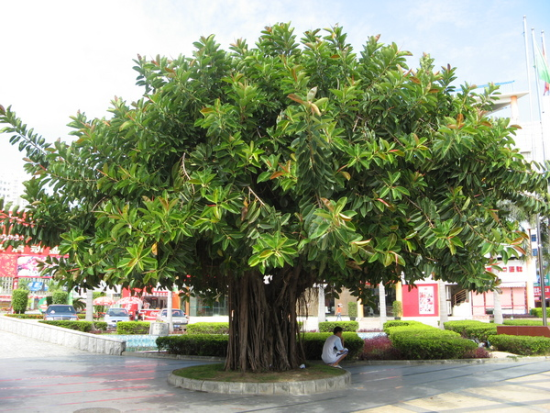
榕树
榕树

Slide 7
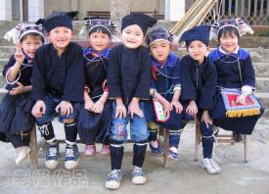
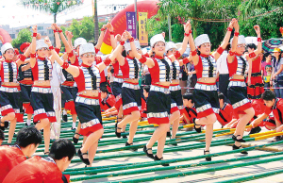
壮乡

Slide 8
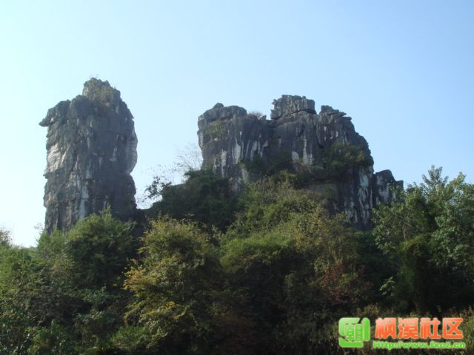
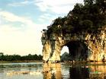
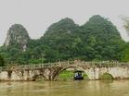
象鼻
骆驼
笔架

Slide 9
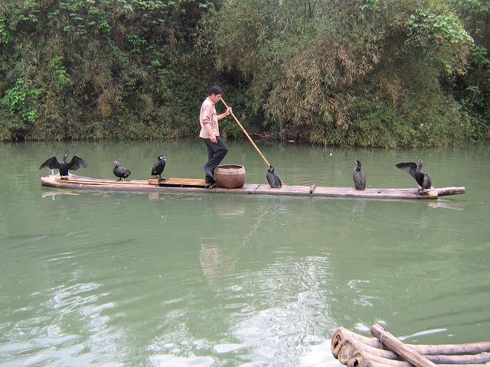
竹筏 鸬 鹚

Slide 10
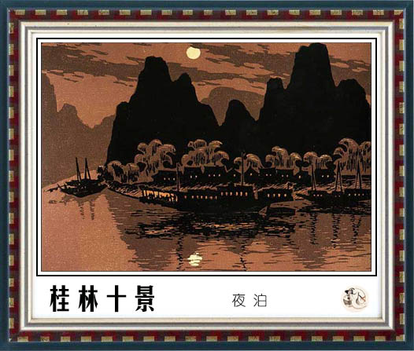
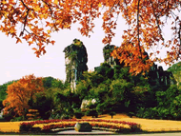
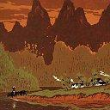
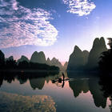
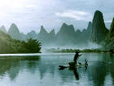
画廊画廊画廊画廊

Slide 11
碧水：
绿水。
相关词语：
碧山 碧涧 翠碧鸟 小家碧玉
一碧万顷 金碧辉煌 看碧成朱
金碧辉映 金碧荧煌 水碧山青

Slide 12
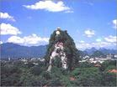
秀峰：
指“独秀峰”。
在桂林市中心,孤峰一柱,拔地而起

Slide 13
● 峰
fēngㄈㄥˉ
◎ 高而尖的山头：山～。～巅。～峦。高～。险～。
◎ 形状像山峰的东西：驼～。浪～。
◎ 最高处：登～造极。～年（自然界中某种活动达到高峰的年度

Slide 14
包含“峰”的词语：峰峦 登峰造极
巅峰 山峰 峰回路转 危峰 峰巅
千峰万壑 云峰 高峰 峰岭 顶峰
千峰百嶂 双峰驼 险峰

Slide 15
◎ 倒影 dàoyǐng
倒立的影子
● 影yǐng
◎ 物体挡住光线时所形成的四周有光中间无光的形象，亦指不真切的形象或印象：人～。花～。倒～。幻～。～壁。～响。无～无踪。～～绰绰（模模糊糊，不真切）。捕风捉～。含沙射～（喻暗地里诽谤中伤）。
◎ 形象：摄～（照相）。留～。剪～。～印。～像。
◎ 描摹：～写。～抄。～宋本。
◎ 指“电影”：～评。～院。～片。～视（电影和电视）。～坛。

Slide 16
● 鼻bí
◎ 嗅觉器官，亦是呼吸的孔道：～子。～窦。～孔。～腔。～涕。～音。
～烟（由鼻孔吸入的粉末状的烟）。仰人～息。嗤之以～。

Slide 17
● 骆
（駱）
luòㄌㄨㄛˋ
◎ 黑鬃的白马。
◎ 〔～驼〕哺乳动物，身体高大，背上有肉峰，毛褐色。能驮负重物在沙漠中远行。亦称“橐tuó驼”；简称“驼”。
◎ 姓。

Slide 18
● 驼
（駝）
tuóㄊㄨㄛˊ
◎ 指“骆驼”：～峰（骆驼背部高起的肉峰）。～毛。～铃。双峰～。
◎ 身体前曲，背脊突起像驼峰：～背。

Slide 19
架 拼音:jià
部首:木,部外笔画:5,总笔画:9
◎ 用做支承的东西：书～。衣～。绞～。
◎ 支承，搀扶：～桥。～不住。～空。
◎ 互相殴打，争吵：打～。劝～。
◎ 量词，多指有支柱或有机械的东西：五～飞机。
◎ 捏造，虚构：～词诬控。
◎ 古同“驾”，凌驾。

Slide 20
廊 拼音:láng
部首:广,部外笔画:8,总笔画:11
◎ 房屋前檐伸出的部分，可避风雨，遮太阳：～子。 前～后厦。
◎ 有顶的过道：长～。走～。画～。游～。

Slide 21
        美文欣赏 （ 回答问题）
        漓江的水真静啊，静得让你感觉不到它在流动；漓江的水真清啊，清得可以看见江底的沙石；漓江的水真绿啊，绿得仿佛那是一块 无瑕(xiá) 的(de) 翡(fěi)翠 。
        桂林的山真奇啊，一座座拔地而起，各不相连，像老人，像巨象，像骆驼，奇峰罗列，形态万千；桂林的山真秀啊，像翠绿的屏(pínɡ) 障(zhànɡ) ，像新生的竹笋，色彩明丽，倒映水中；桂林的山真险啊，危峰兀立，怪(ɡuài) 石(shí) 嶙(lín) 峋(xún) ，好像一不小心就会栽倒下来。
        1.短文有 自然段。第一段写了桂林的____ 。第二段写了桂林的———。
        2.桂林的水有——、——、——的特点。 桂林的山有——、——、——的特点。

